Slide 1
МАДОУ Д/С № 10 «Солнышко»
ПРЕДМЕТНО-РАЗВИВАЮЩАЯ СРЕДА
детского сада
Воспитатель: Дьякова Татьяна.Александровна..

Slide 2
Территория детского сада № 10

Slide 3
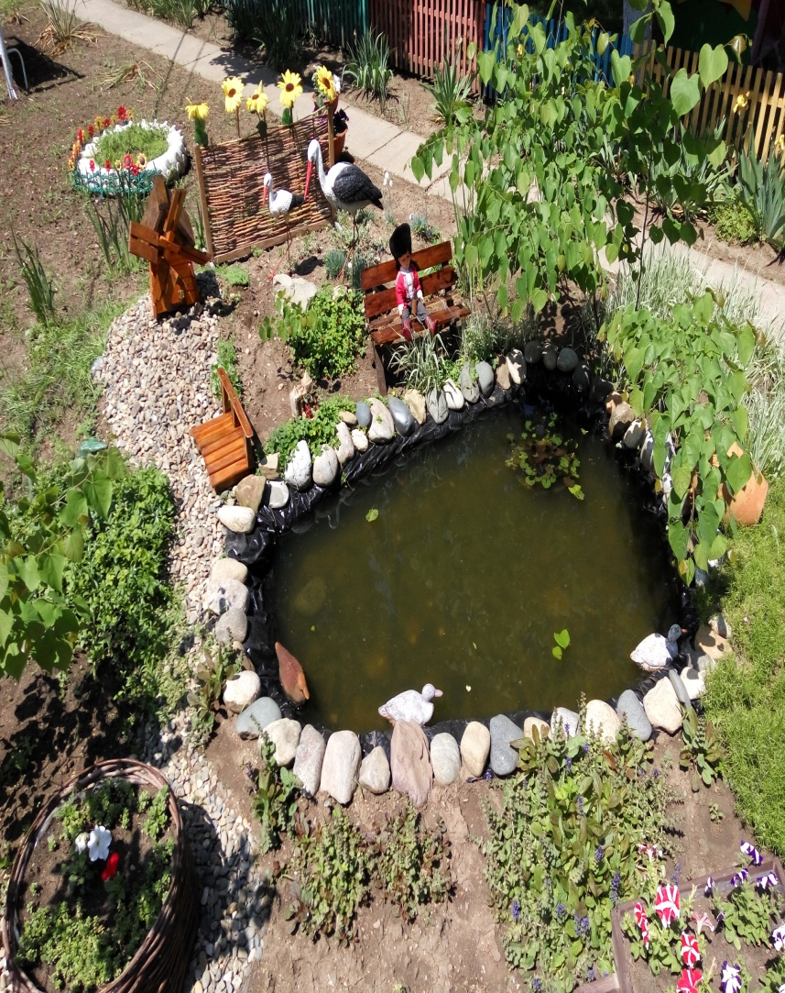

Slide 6
Как известно, основной формой
работы с дошкольниками
и ведущим видом деятельности
для них является игра.
Именно поэтому мы, педагоги-практики,
испытываем повышенный интерес
к обновлению предметно-развивающей
среды ДОУ.

Slide 7
В группах детского сада созданы все условия для развития детей

Slide 8
Развивающая среда в беседках

Slide 11
Раздевалка. Мы двери в сказку открываем, И в нашу группу приглашаем! в раздевалке шкафчики. В них пальто и шарфики, Туфли, шапочки, ботинки, А на шкафчиках картинки!

Slide 12
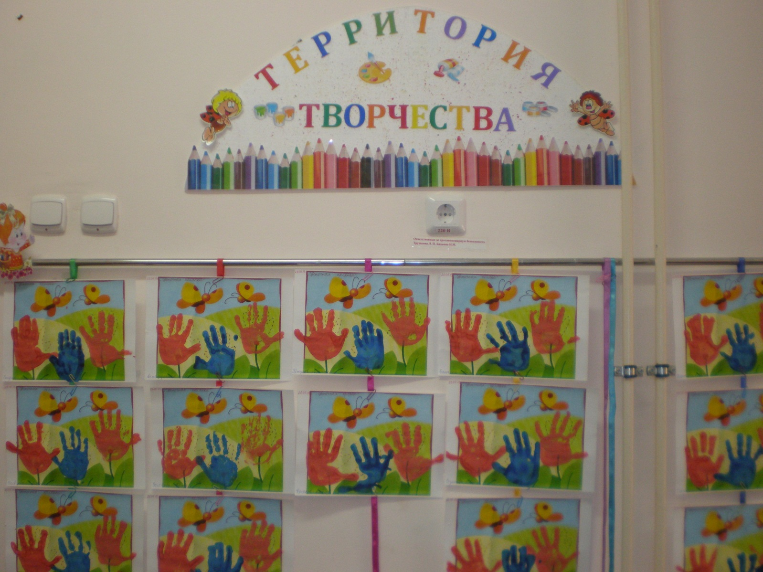

Slide 13
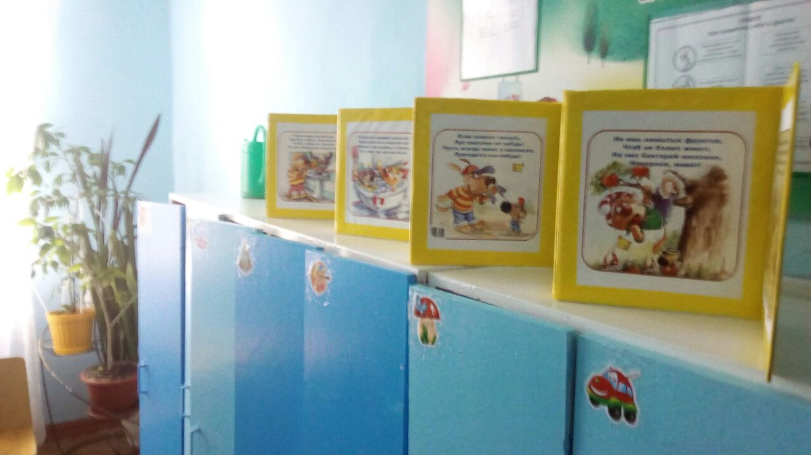

Slide 14
НАША ГРУППА В НАШЕЙ ГРУППЕ ВСЕМ НА ДИВО И НАРЯДНО И КРАСИВО! ОЧЕНЬ МНОГО ЕСТЬ У НАС ВСЁ ПОКАЖЕМ МЫ СЕЙЧАС.

Slide 15
Развивающая предметно- пространственная среда должна обеспечивать:
Возможность общения и совместной деятельности детей и взрослых.
Возможность двигательной активности детей.
Возможность для уединения.

Slide 16
Разнообразие материалов, оборудования, инвентаря в группе Должна соответствовать возрастным особенностям и содержанию программы
Разнообразие материалов, оборудования, инвентаря в группе
Должна соответствовать возрастным особенностям и содержанию программы

Slide 17
МУЗЫКАЛЬНО-ТЕАТРАЛЬНЫЙ ЦЕНТР

Slide 18
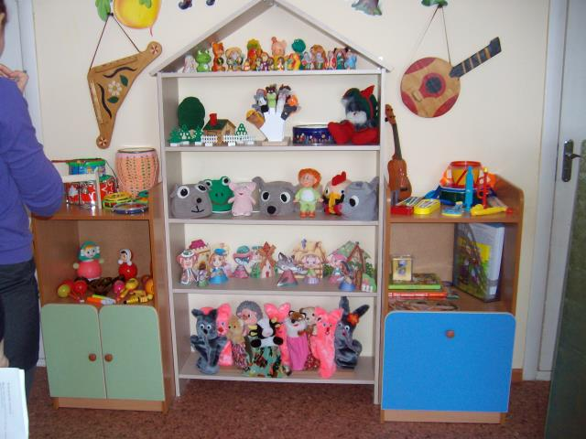
ЦЕНТР КНИГИ.
ЧТО ЗА ЧУДО ЭТИ КНИЖКИ!
ОЧЕНЬ ЛЮБЯТ ИХ ДЕТИШКИ
РЕГУЛЯРНО ИХ ЧИТАЮТ
МНОГО ЗНАНИЙ ПОЛУЧАЮТ!

Slide 19
Музыкальный зал

Slide 20
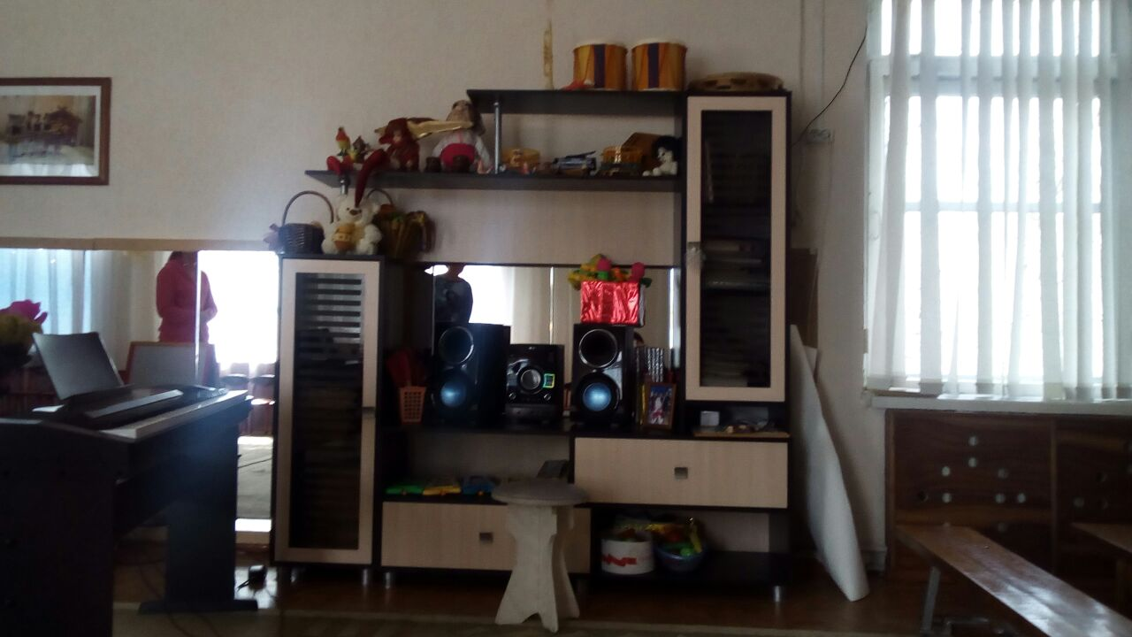

Slide 22
ЦЕНТР «УГОЛОК РАЗВИВАЮЩИХ ИГР» Есть в группе тихий уголок. Там тишина. Слышно сопенье… В нем совершенствует уменье В настольную игру игрок!

Slide 23
ИГРОВЫЕ ЦЕНТРЫ ДЛЯ ОРГАНИЗАЦИИ СЮЖЕТНО-РОЛЕВЫХ ИГР.
В игры разные играем,
Всех с собою приглашаем!
Печь пирог, стол накрывать.

Slide 24
Уголок природы

Slide 25
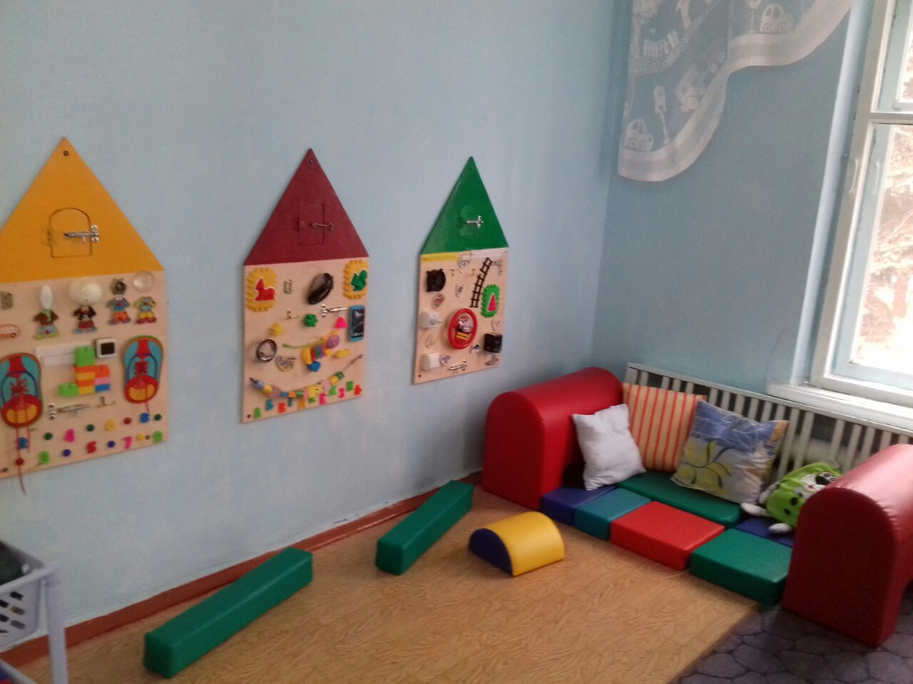

Slide 27
ЦЕНТР «УГОЛОК УЕДИНЕНИЯ» В уголке уединения Можно в тишине побыть. Исчезнут все твои волнения, Ведь можно маме позвонить.

Slide 29
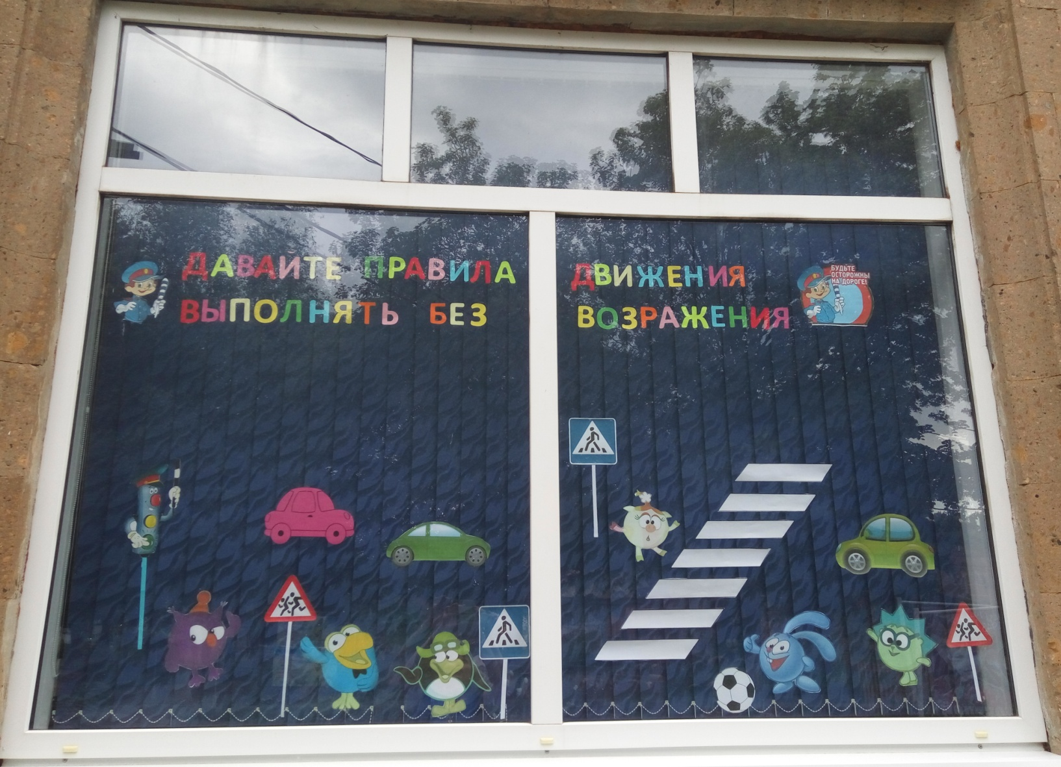
Особое значение уделяется обучению дошкольников правилам дорожного движения

Slide 31
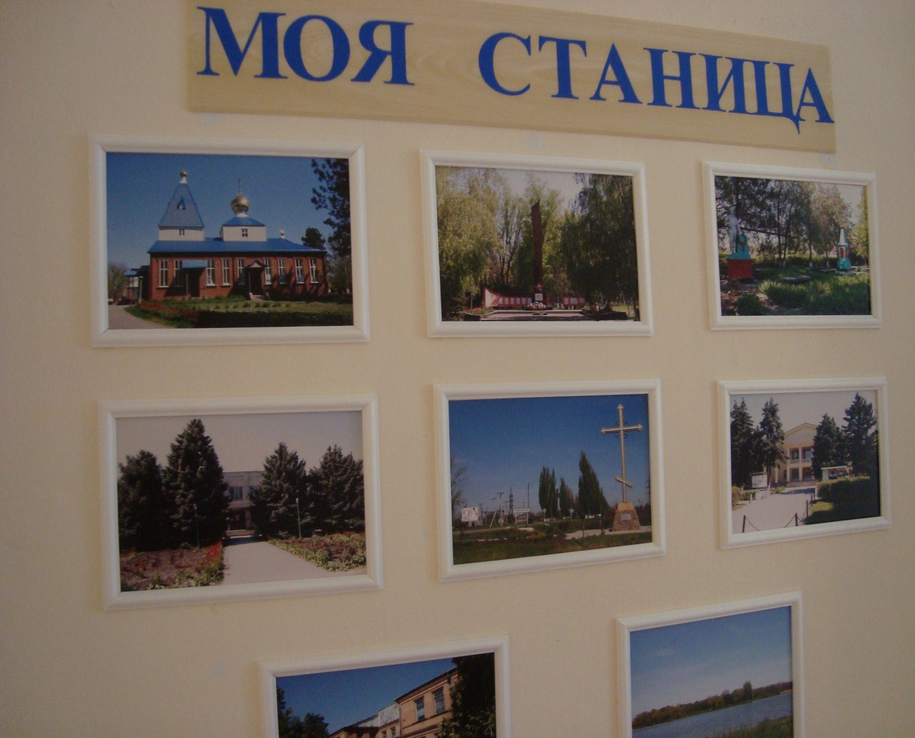
В детском саду оборудован Кубанский уголок:

Slide 33
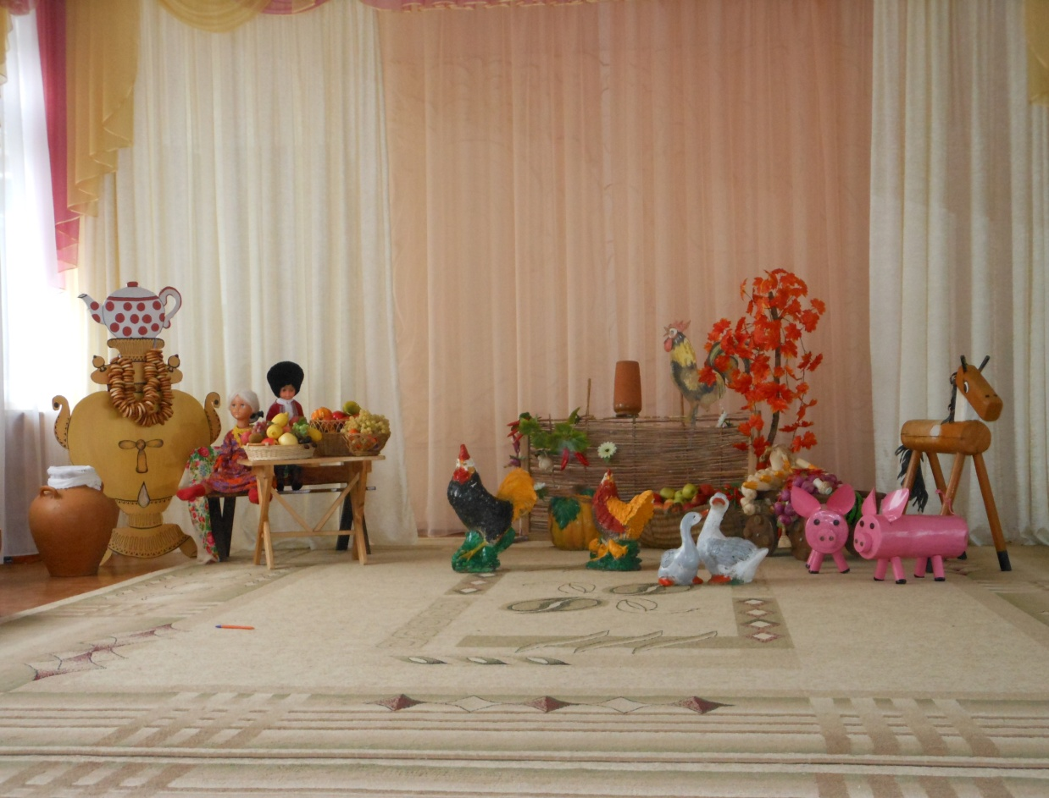
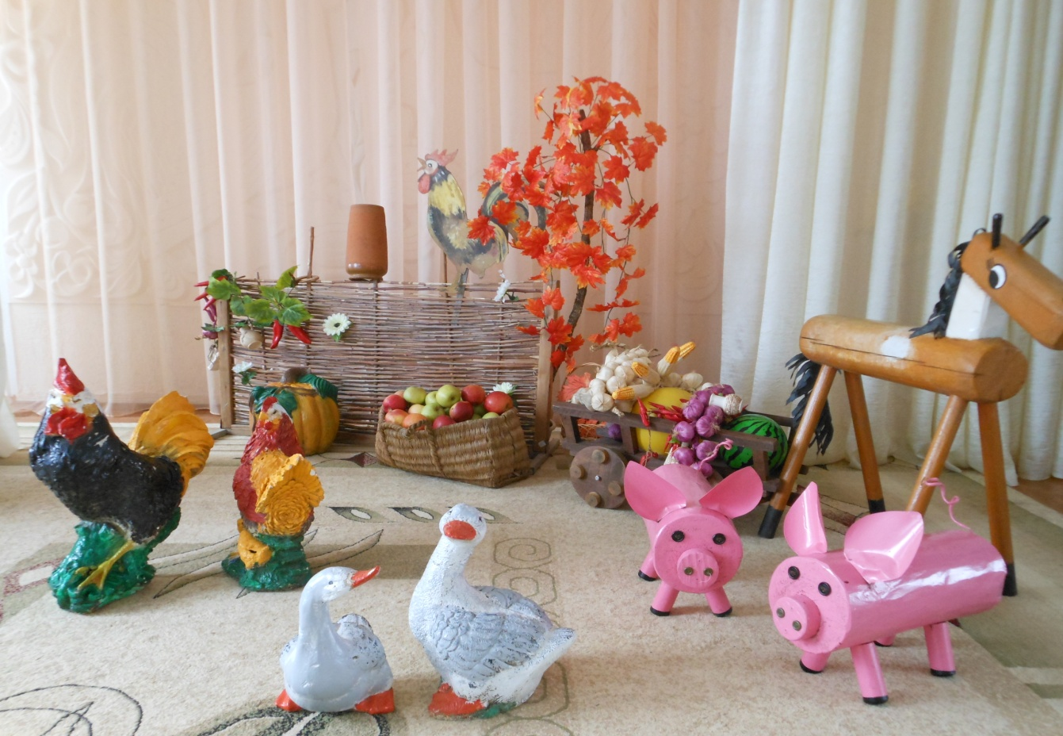

Slide 34
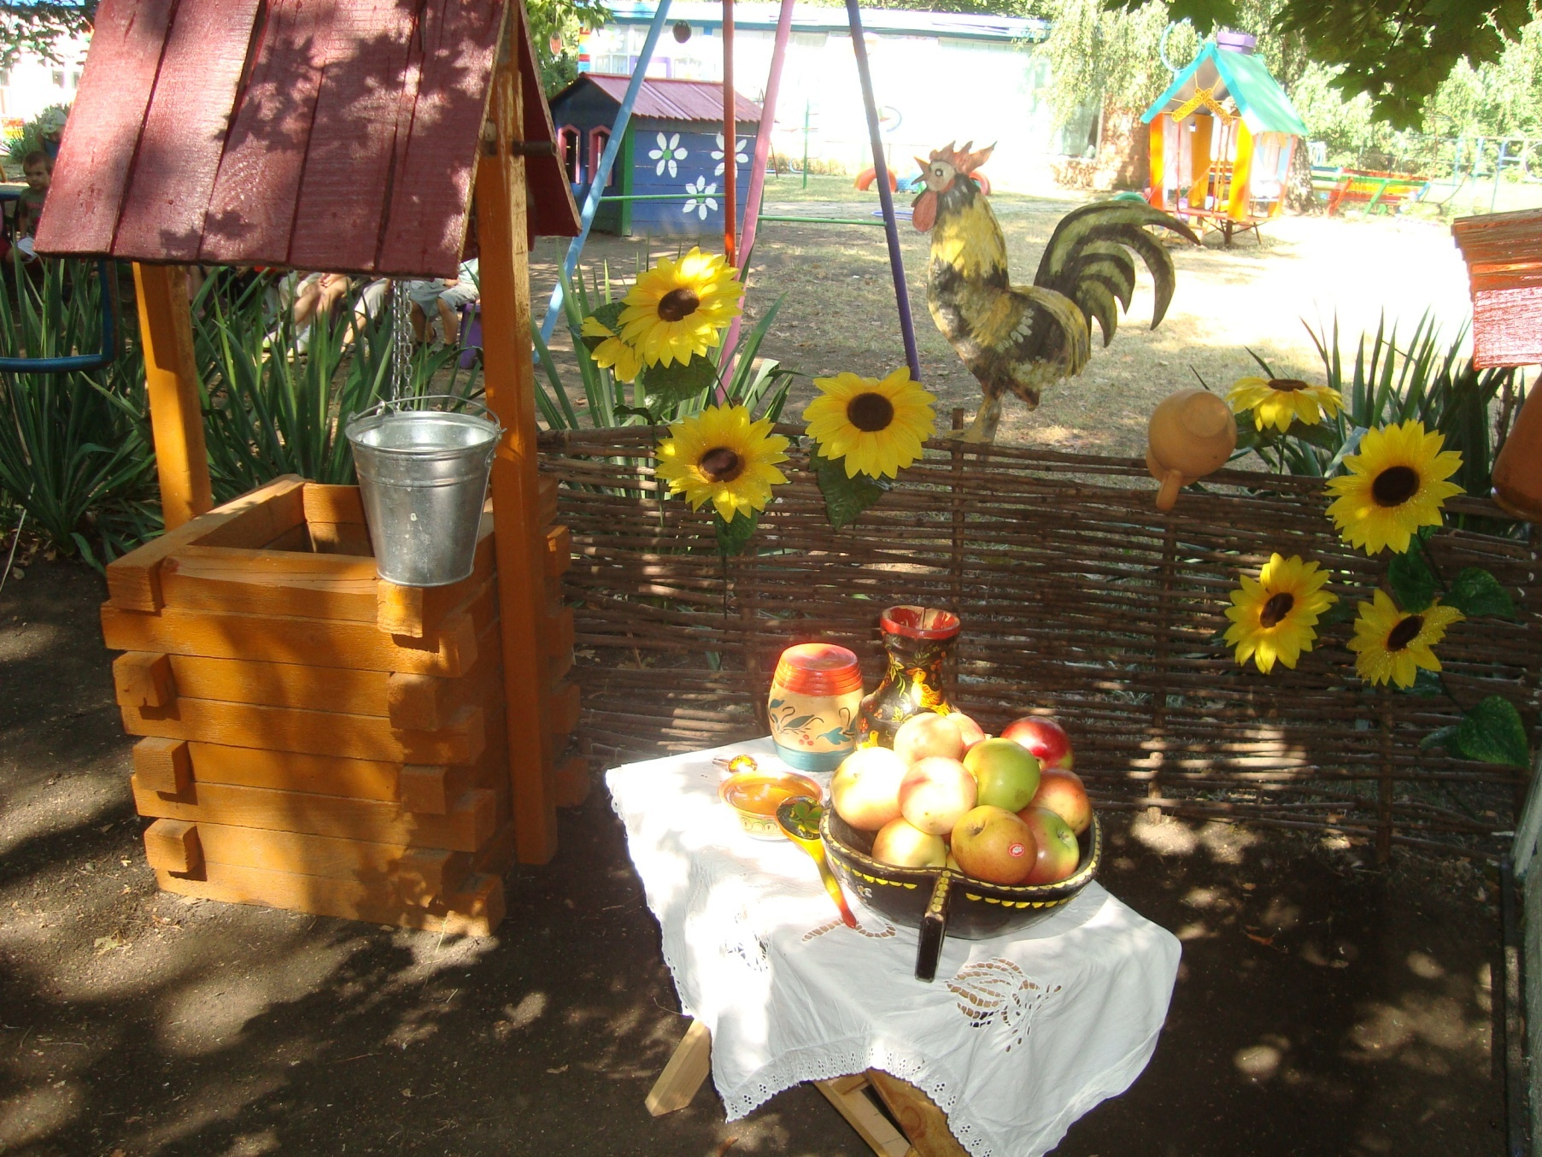

Slide 35
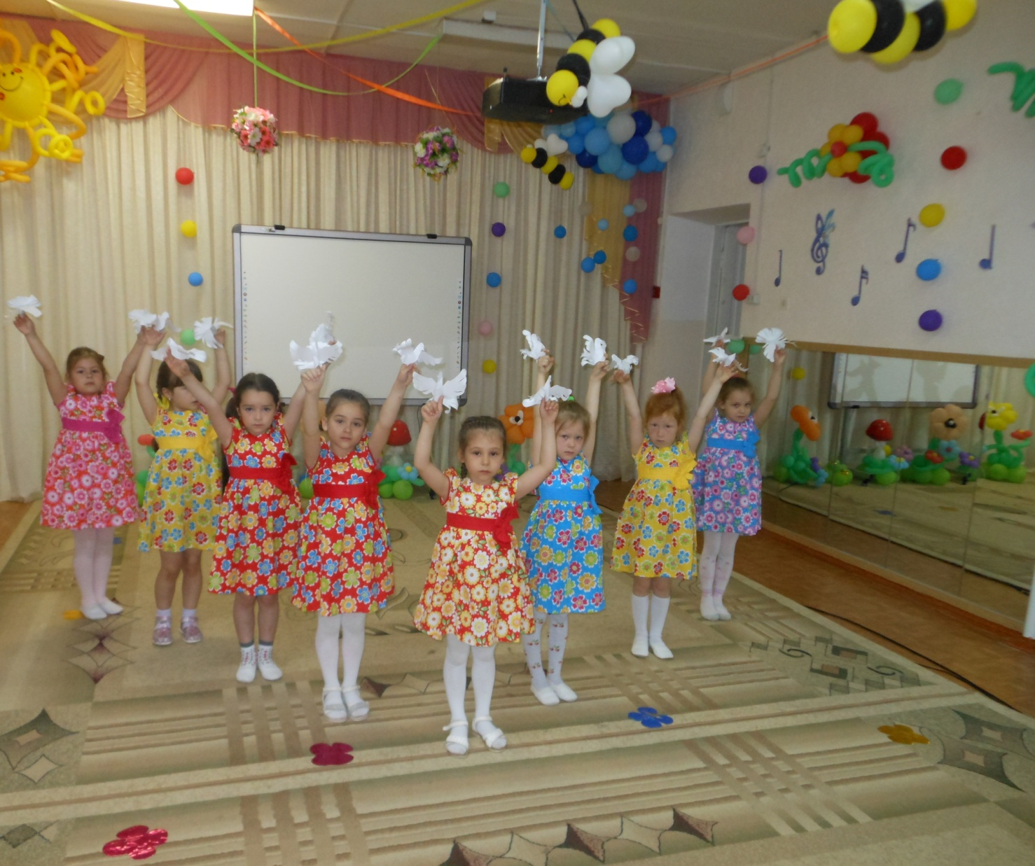
Группы вс мы показали,
О себе все рассказали.
Вас в гости будем очень ждать,
Нам есть еще, что показать!

Slide 36
Спасибо за внимание!!!

